Slide 1


ИНВЕСТИЦИОННЫЙ ПРОФИЛЬ ПЕСТОВСКОГО МУНИЦИПАЛЬНОГО ОКРУГА
@ МАТЕРИАЛ ПОДГОТОВЛЕН АДМИНИСТРАЦИЕЙ ПЕСТОВСКОГО МУНИЦИПАЛЬНОГО ОКРУГА

Slide 2
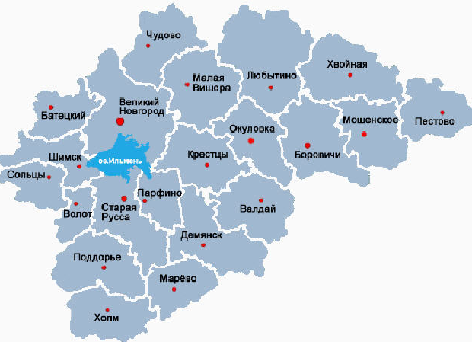






ОБЩАЯ ХАРАКТЕРИСТИКА
ОКРУГА
18,158 тыс.чел.
13,616 тыс. чел.
ЧИСЛЕННОСТЬ НАСЕЛЕНИЯ ПЕСТОВСКОГО МО 2023 г.
НАСЕЛЕНИЕ В г. ПЕСТОВО 2023 г.
ВСТАВИТЬ КАРТУ
2110,44 тыс. км2
206
ПЛОЩАДЬ ПЕСТОВСКОГО МО 2023 г.
КОЛИЧЕСТВО НАСЕЛЕННЫХ ПУНКТОВ 2023 г.
ТРАНСПОРТНАЯ ДОСТУПНОСТЬ ОКРУГА
АВТОТРАНСПРТ
Федеральная автомобильная дорога А-122 – «А-114-Устюжна-Крестцы-Яжелбицы-Великие Луки-Невель»
Федеральная трасса А-114 Вологда - Новая Ладога (расстояние до трассы 50 км)
ЖД (ОКТЯБРЬСКАЯ ЖД)
МОСКВА – ПЕСТОВО - САНКТ-ПЕТЕРБУРГ
Ведутся работы по увеличению пропускной способности данного пути в рамках инвестиционного проекта ОАО «РЖД»
Имеются посадочные полосы для самолетов малой авиации, вертолетов и легких самолетов
Округ граничит с Вологодской и Тверской областями
@ МАТЕРИАЛ ПОДГОТОВЛЕН АДМИНИСТРАЦИЕЙ ПЕСТОВСКОГО МУНИЦИПАЛЬНОГО ОКРУГА

Slide 3
СОЦИАЛЬНО-ЭКОНОМИЧЕСКИЕ ПОКАЗАТЕЛИ
ОБЪЕМ ИНВЕСТИЦИЙ В ОСНОВНОЙ КАПИТАЛ БЕЗ СУБЪЕКТОВ МАЛОГО ПРЕДПРИНИМАТЕЛЬСТВА (ТЫС. РУБ.)
170 357
178 494
150 018
2021 год
СРЕДНИЙ РАЗМЕР ПЕНСИИ (РУБ.)
2022 год
15 980,6
16 760
19 299
2023 год
ОБОРОТ РОЗНИЧНОЙ ТОРГОВЛИ (ТЫС. РУБ.)
2 622 949
2 983 068
3 172 759
СРЕДНЯЯ ЗП ПО ОРГАНИЗАЦИЯМ СО СРЕДНЕЙ ЧИСЛЕННОСТЬЮ СВЫШЕ 15 ЧЕЛОВЕК, БЕЗ СУБЪЕКТОВ МАЛОГО ПРЕДПРИНИМАТЕЛЬСТВА (РУБ.)
37 482,80
39 676,60
44 673,8
ОБЩИЙ ФОНД ОПЛАТЫ ТРУДА ПО ОРГАНИЗАЦИЯСО СРЕДНЕЙ ЧИСЛЕННОСТЬЮ СВЫШЕ 15 ЧЕЛОВЕК, БЕЗ СУБЪЕКТОВ МАЛОГО ПРЕДПРИНИМАТЕЛЬСТВА (ТЫС. РУБ.)
1 161 905,8
1 103 587,6
1 217 336,6
@ МАТЕРИАЛ ПОДГОТОВЛЕН АДМИНИСТРАЦИЕЙ ПЕСТОВСКОГО МУНИЦИПАЛЬНОГО ОКРУГА

Slide 4










Сегодня ведущую роль в экономике Пестовского округа играет деревообрабатывающее производство и малоэтажное жилое строительство. Средний и малый бизнес продолжают развиваться. В настоящее время в Пестовском округе реализуется более 20 инвестиционных проектов. На территории района осуществляет свою деятельность предприятие Госкорпорации Транснефть, ООО «ТК-Новгородская», ООО «МП Пестовский Водоканал
ПРЕИМУЩЕСТВА
ПЕСТОВСКОГО МУНИЦИПАЛЬНОГО ОКРУГА
ТРАНСПОРТНАЯ ДОСТУПНОСТЬ ОКРУГА
Федеральная автомобильная дорога А-122 – «А-114-Устюжна-Крестцы-Яжелбицы-Великие Луки-Невель»
Федеральная трасса А-114 Вологда - Новая Ладога (расстояние до трассы 50 км)
3 детских дошкольных учреждений; 4 общеобразовательных учреждений; МАУ «Молодежный центр»; ОГАПОУ «Боровичский техникум строительной индустрии и экономики филиал в г. Пестово». МАУК «Центр народной культуры и
досуга им. А.У. Барановского»; МБУК «Межпоселенческий культурнодосуговый центр»; МБУК «Пестовская детская школа искусств»; МБУК "Пестовская межпоселенческая централизованная библиотечная система»; МАУДО «Центр внешкольной работы», МБУ «Пестовская спортивная школа», лыжероллерная трасса, МБУ ФСК «Молога» (спортзал Энергетик, спортзал ЛК, плавательный бассейн Энергетик, футбольный манеж)
Церковь Покрова Пресвятой Богородицы 1857 г. (д.Елкино)
Церковь Введения во храм Пресвятой Богородицы XIX в. (д.Вятка)
Церковь Покрова Пресвятой Богородицы 1820 г. (г.Пестово)
Церковь Рождества Пресвятой Богородицы 1856 г. (д.Кирва)
Церковь Троицы Живоначальной1814 г. (д.Охона)
Церковь Василия Великого середина XIX в. (д.Черное)
Церковь Иоанна Кронштадского 2015 г. (г.Пестово)
Церковь Иоанна Богослова 2010 г. (д.Богослово)
Церковь Сергея Радонежского 2014 г. (г.Пестово)
Церковь Николая Чудотворца 1879 г. (д.Семытино)
Имеются посадочные полосы для самолетов малой авиации, вертолетов и легких самолетов
Действующие отделения и филиалы банков: ПАО СберБанк, УКБ НовоБанк, АО, РоссельхозБанк, АО «ПочтаБанк», Т-Банк (Тинькофф Банк – банкомат)
@ МАТЕРИАЛ ПОДГОТОВЛЕН АДМИНИСТРАЦИЕЙ ПЕСТОВСКОГО МУНИЦИПАЛЬНОГО ОКРУГА

Slide 5
















СОЦИАЛЬНАЯ ИНФРАСТРУКТУРА
12
904
81
стационарных коек
1
лыжероллерная трасса
13
клубных учреждений
дошкольное
образование
учащихся
2
660
15
фельдшерско-акушерских пунктов
84
спортзалов
15
библиотек
дополнительное
образование
учащихся
4
амбулаторно-клинических
учреждений
1
бассейн
9
отделов краеведения и истории
9
2359
школьное
образование
учащихся
13
46
плоскостных спортивных сооружений
147
объектов культурного наследия
1
150
стационарных отделений
профессионального
образования
учащихся
1
футбольный манеж
10
туристических маршрутов
@ МАТЕРИАЛ ПОДГОТОВЛЕН АДМИНИСТРАЦИЕЙ ПЕСТОВСКОГО МУНИЦИПАЛЬНОГО ОКРУГА

Slide 6






КЛЮЧЕВЫЕ ИНВЕСТИЦИОННЫЕ ПРОЕКТЫ
НАИМЕНОВАНИЕ КОМПАНИИ
НАИМЕНОВАНИЕ ПРОЕКТА
ИНВЕСТИЦИИ
(млн руб.)
СРОКИ
РЕАЛИЗАЦИИ
Расширение деревообрабатывающего производств
100
2025
ООО «Строй-СП»
ИП Козлов А.В.
Создание гостиничного комплекса
50
2026
ИП Большакова Д.Ю.
Создание кафе
4
2025
ИП Виноградова Н.А.
Развитие пляжа «Бротская Лахта»
7,5
2024
ООО «ПКП Восток»
Швейное производство
50
2025
@ МАТЕРИАЛ ПОДГОТОВЛЕН АДМИНИСТРАЦИЕЙ ПЕСТОВСКОГО МУНИЦИПАЛЬНОГО ОКРУГА

Slide 7


ИНВЕСТИЦИОННЫЕ НИШИ
ПРОМЫШЛЕННОСТЬ
Развитие предпринимательства
СЕЛЬСКОЕ ХОЗЯЙСТВО
ТУРИЗМ
Открытие новых обрабатывающих производств
Выращивание и переработка сельскохозяйственной продукции
Развитие разных видов туризма (агротуризма, этнографического, событийного, рекреационного (охота, рыбалка)
Субсидии на возмещение затрат на ГСМ субъектам МСП
Предоставление грантов начинающим субъектам МСП на создание собственного дела
Производство сельскохозяйственной продукции животноводства и ее переработка
Организация тепличного хозяйства
Добыча полезных ископаемых (песок, песчано-гравийный материал, торф, сопропель)
7

Slide 8

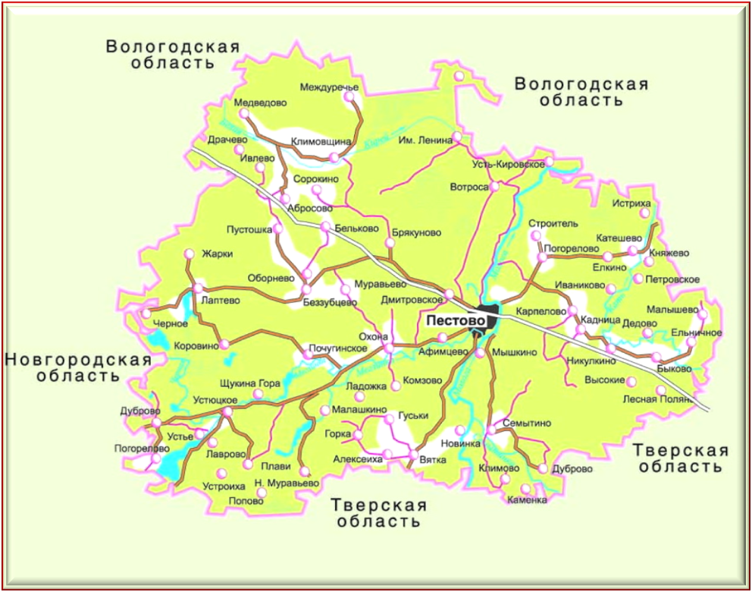
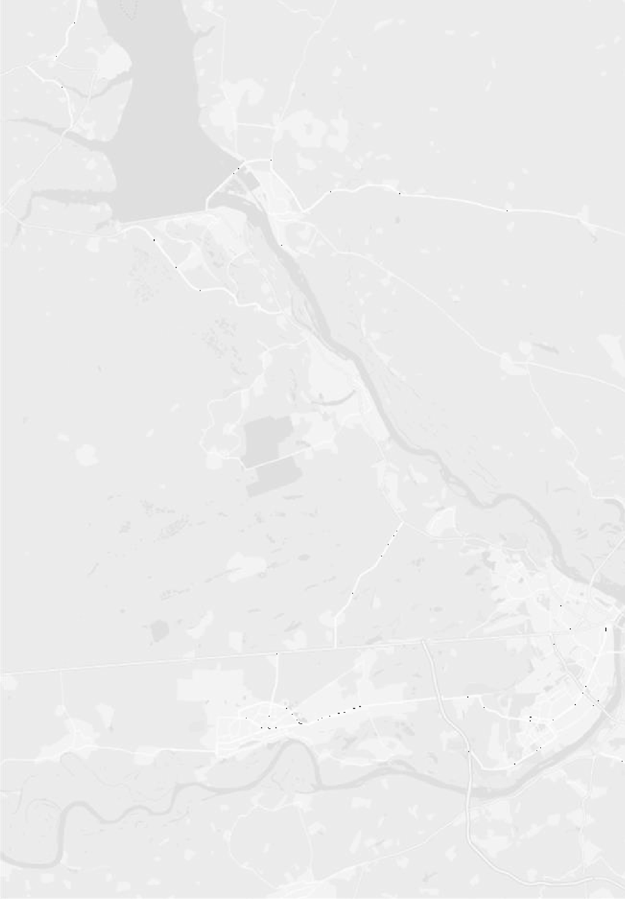















СВОБОДНЫЕ ИНВЕСТИЦИОННЫЕ ПЛОЩАДКИ
4
14
4
22
ИНВЕСТИЦИОННЫХ
ПЛОЩАДОК
сельскохозяйственные
Прочие
промышленные
ВСТАВИТЬ КАРТУ
С ОБОЗНАЧЕННЫМИ ПЛОЩАДКАМИ
Горячая вода м3
Холодная вода м3
Водоотведение м3
326,46
85,92
88,21
Обращение с ТКО м3
Электроэнергия кВт.ч.
Отопление за ед. энергии
391,20
5,48
3600,70
@@ МАТЕРИАЛ ПОДГОТОВЛЕН АДМИНИСТРАЦИЕЙ ПЕСТОВСКОГО МУНИЦИПАЛЬНОГО ОКРУГА

Slide 9










МЕРЫ ГОСУДАРСТВЕННОЙ ПОДДЕРЖКИ
ЦЕНТР МОЙ БИЗНЕС 53
ГОАУ «АГЕНТСТВО РАЗВИТИЯ НОВГОРОДСКОЙ ОБЛАСТИ»
НОВГОРОДСКИЙ ЦЕНТР ПОДДЕРЖКИ ЭКСПОРТА
«МНОГОФУНКЦИОНАЛЬНЫЙ ЦЕНТР ПРЕДОСТАВЛЕНИЯ ГОСУДАРСТВЕННЫХ И МУНИЦИПАЛЬНЫХ УСЛУГ
ЦЕНТР КОНСАЛТИНГА
И ИННОВАЦИЙ АПК НОВГОРОДСКОЙ ОБЛАСТИ
mb53.ru
novgorodinvest.ru
ncpe.ru
mfc53.novreg.ru
ckiapk53.ru
НОВГОРОДСКИЙ ЦЕНТР РАЗВИТИЯ ИННОВАЦИЙ
И ПРОМЫШЛЕННОСТИ
НОВГОРОДСКИЙ ЦЕНТР ПОДДЕРЖКИ МАЛОГО ПРЕДПРИНИМАТЕЛЬСТВА
НОВГОРОДСКИЙ ФОНД РАЗВИТИЯ КРЕАТИВНОЙ ЭКОНОМИКИ
СОЮЗ «НОВГОРОДСКАЯ ТОРГОВО-ПРОМЫШЛЕННАЯ ПАЛАТА»
УПОЛНОМОЧЕННЫЙ ПО ЗАЩИТЕ ПРАВ ПРЕДПРИНИМАТЕЛЕЙ В НОВГОРОДСКОЙ ОБЛАСТИ
prominnov.ru
ncpp.ru
creativenovgorod.ru
novgorod.tpprf.ru
biz53.ru
@ МАТЕРИАЛ ПОДГОТОВЛЕН АДМИНИСТРАЦИЕЙ ПЕСТОВСКОГО МУНИЦИПАЛЬНОГО ОКРУГА

Slide 10
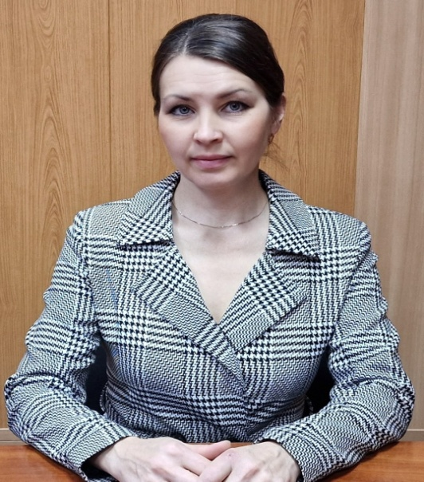
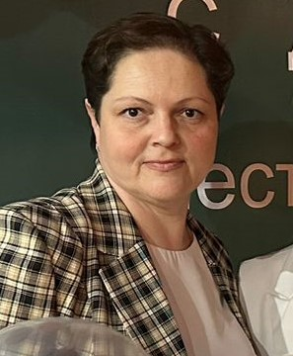
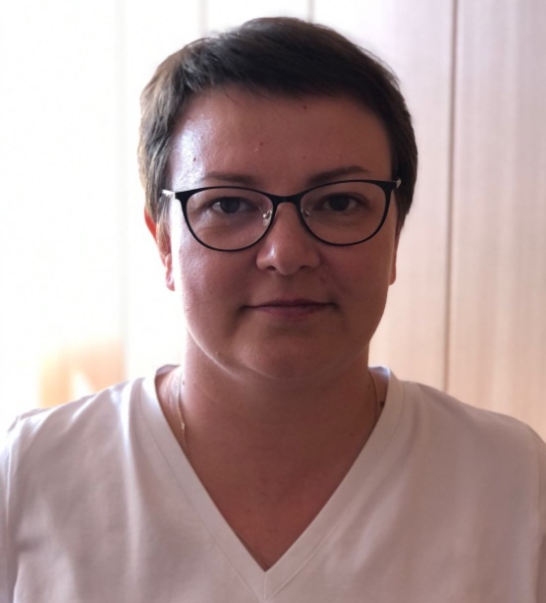
ПРЕДСТАВИТЕЛИ АДМИНИСТРАЦИИ БАТЕЦКОГО МУНИЦИПАЛЬНОГО ОКРУГА
КОНТАКТНАЯ ИНФОРМАЦИЯ
ПРЕДСТАВИТЕЛИ АДМИНИСТРАЦИИ ПЕСТОВСКОГО МУНИЦИПАЛЬНОГО ОКРУГА
ВСТАВИТЬ ФОТО
ВСТАВИТЬ ФОТО
Соловьева Елена Анатольевна
Дурнева Людмила Александровна
Зеленова Татьяна Викторовна
Заместитель Главы
администрации
Начальник управления экономического развития и инвестиций
Заместитель начальника управления экономического развития и инвестиций
т.8(816-69)5-24-30
е-mail e.soloveva@adm-pestovo.ru
т.8(816-69)5-21-73
е-mail economy-pestovo@mail.ru
т.8(816-69)5-21-94
е-mail economy-pestovo@mail.ru
@ МАТЕРИАЛ ПОДГОТОВЛЕН АДМИНИСТРАЦИЕЙ ПЕСТОВСКОГО МУНИЦИПАЛЬНОГО ОКРУГА

